Slide 1



基于OpenCv的人脸识别
五花肉队
导师：梁旭
组长：张乃文
组员：黎江晓、后素蓉、杨香云、汤莉红

Slide 2


01
项目描述
02
项目成员和分工
目 录CONTENTS
03
项目开发流程
04
项目计划

Slide 3
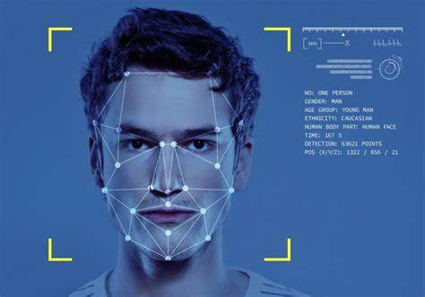
项目描述
PART01

Slide 4
项目描述
利用python语言和opencv库来实现让计算机定位，识别图片中的人脸。
要求是读取图片，通过图像采集检测，人脸图像预处理，人脸图像特征提取，匹配与识别，完成人脸图像识别。

Slide 5
项目描述
人脸采集
预处理
人脸识别
特征提取
匹配与识别

Slide 6
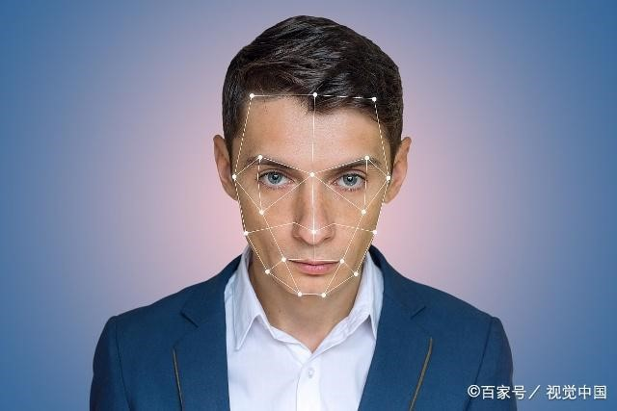
项目成员和分工
PART02

Slide 7
项目成员和分工
产品设计：张乃文
代码开发：张乃文，黎江晓
文档设计：杨香云，后素蓉
PPT撰写：汤莉红

Slide 8
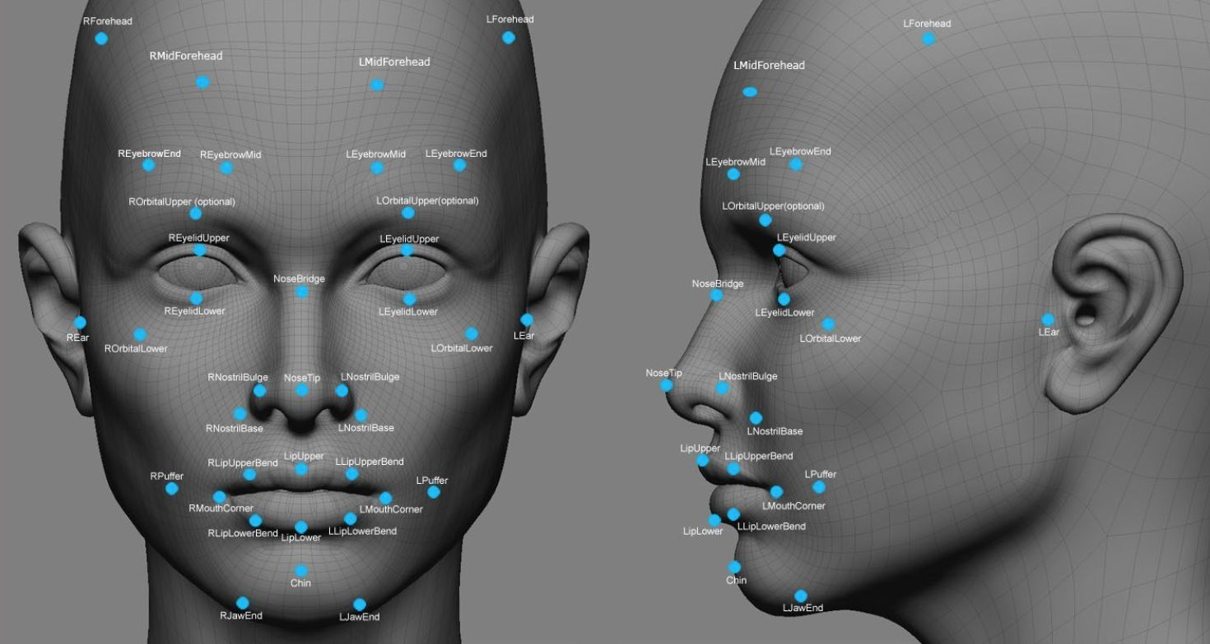
项目开发流程
PART03
项目构思
环境部署
代码实现的功能和系统测试
文档撰写
项目发布

Slide 9
项目开发流程—项目构思
在确定项目是基于opencv的人脸识别后，首先考虑如果用相机标定需要什么，查询知可通过opencv开源代码库来实现。Opencv提供了C++，Python，Java和MATLAB接口，考虑到开发的速度，我们决定用Python来完成此次项目的开发。

Slide 10
项目开发流程—环境部署
Python 3.8
Opencv 4.4
编译器 pycharm

Slide 11
项目开发流程—代码实现的功能
1、将opencv识别的图片和标注保存。
2、使用imagegrab识别屏幕内指定区域的内容，并使用haarcascade_frontalface_default.xml来进行人脸识别，生成图片与数据标注。
3、使用摄像头来录入人脸，并使用haarcascade_frontalface_default.xml自动识别生成图片与数据标注。

Slide 12
项目开发流程—代码实现的功能
4、布置图片识别系统的窗口界面，通过Entry获取图片路径，以及通过按钮组件实现三个窗口的跳转，还能通过视频窗口获取人脸信息。
5、在图像集人脸识别的基础上，读取视频，获取每一帧图像，进行视频人脸识别。
6、通过playsound ( )播放音频，并设置播放，暂停以及音量控制条实现背景音乐的调控。
7、疫情背景下，加入了戴口罩识别，佩戴口罩时，部分面部特征点仍然能够匹配成功。

Slide 13
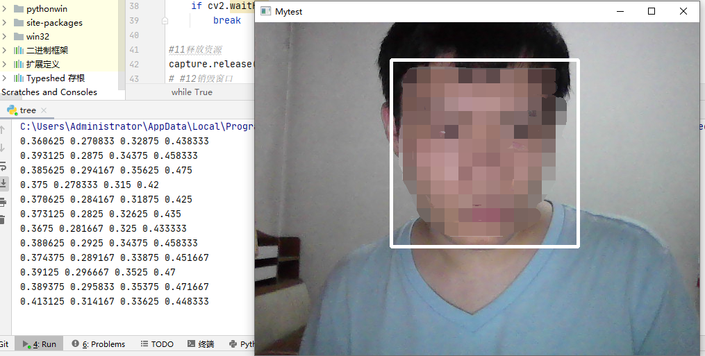
项目开发流程—系统测试
1、opencv识别并录入的数据集的过程

Slide 14
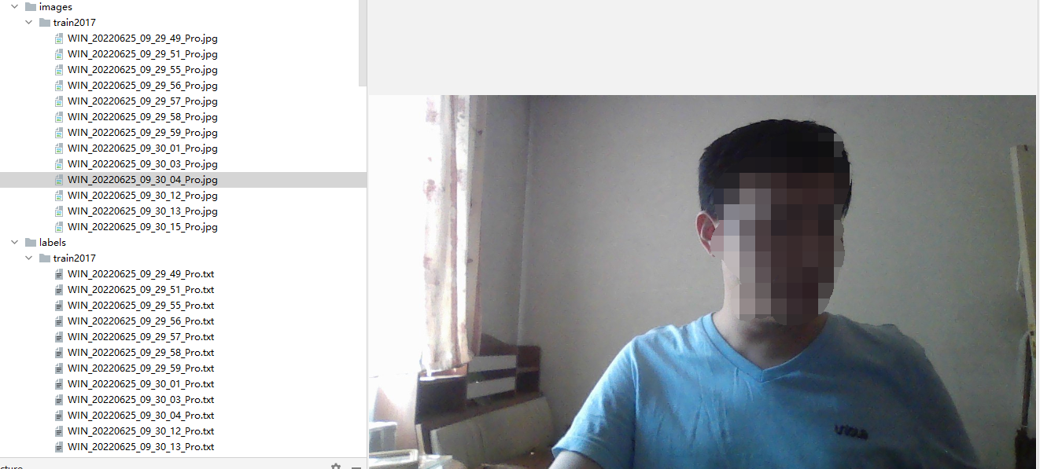
项目开发流程—系统测试
2、数据集中保存的图片

Slide 15
项目开发流程—系统测试
3、标注的文本

Slide 16
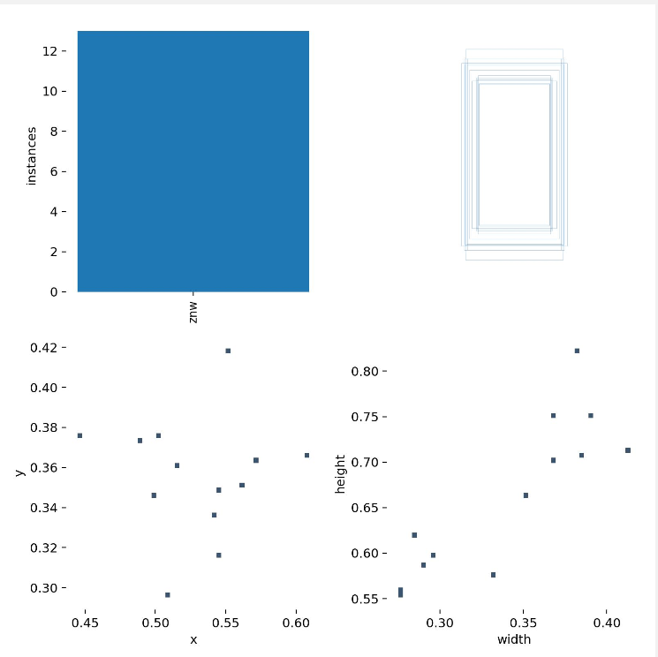
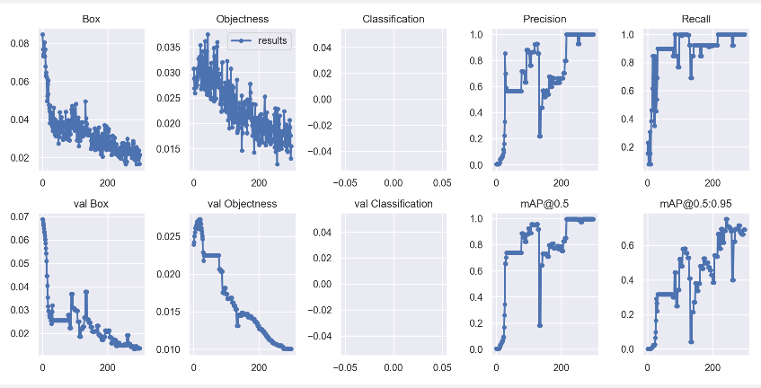
项目开发流程—系统测试
4、训练的过程

Slide 17
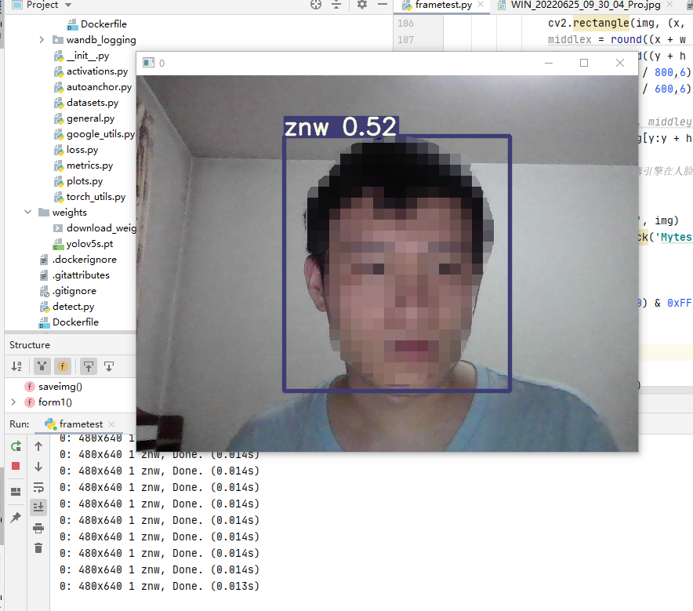
项目开发流程—系统测试
5、摄像头识别的效果

Slide 18
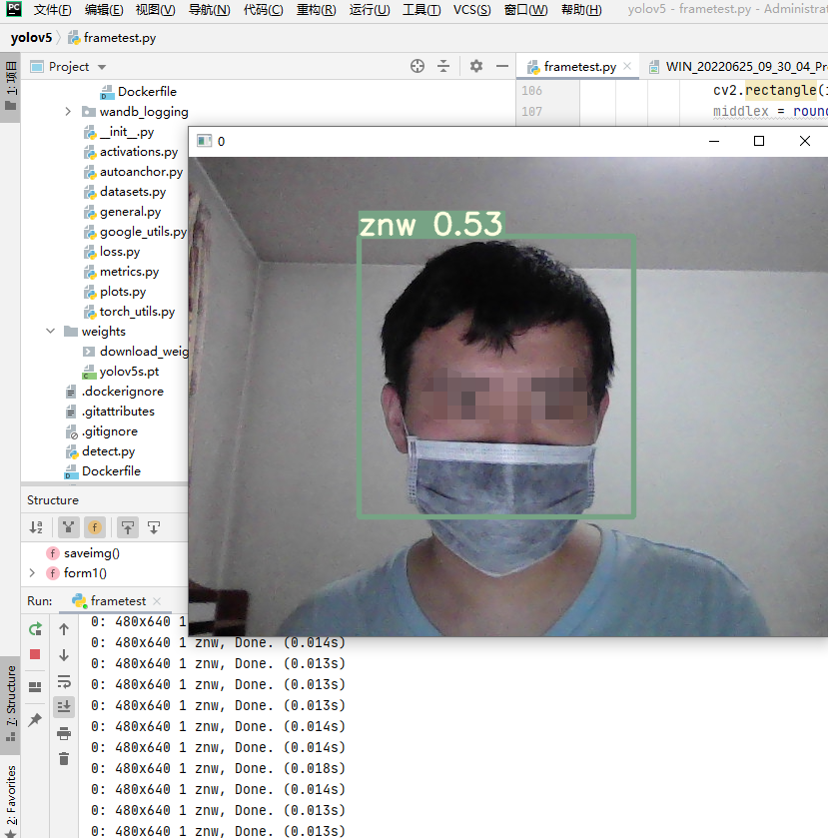
项目开发流程—系统测试
6、戴上口罩后，
摄像头识别的效果

Slide 19
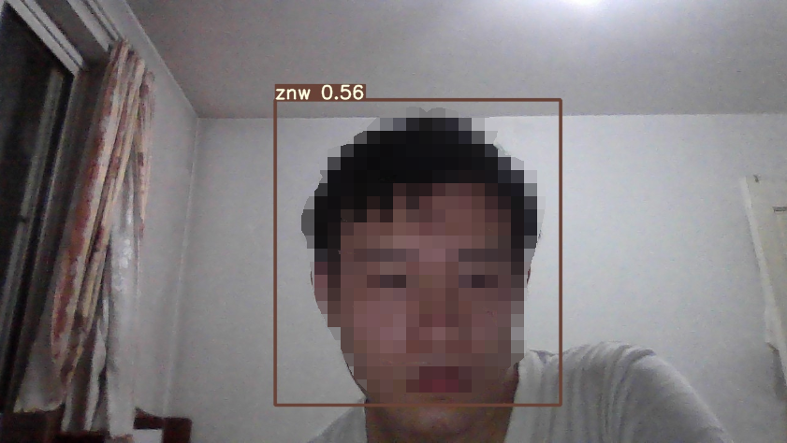
项目开发流程—系统测试
7、照片识别的效果

Slide 20
项目开发流程—文档撰写
请阅读Github仓库的README.md

Slide 21
项目开发流程—项目发布
代码托管：Github
仓库链接：https://github.com/Bistu-OSSDT-2022/opencv

Slide 22
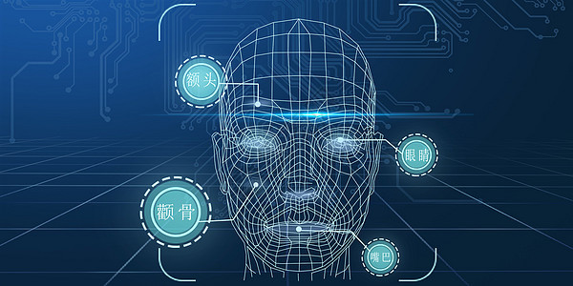
项目计划
面向的用户
如何推广
PART04

Slide 23
项目计划
面向的用户：对基于opencv人脸识别感兴趣和了解的人。
如何推广：在Github上开源项目，希望更多的人加入和了解我们，精进技术，更好地宣传。
.
Keyword

Slide 24

谢谢观看

